Slide 1
Занятие №4 Январь Подготовительная к школе группа «Снежинки»
Муниципальное бюджетное дошкольное образовательное учреждение детский сад «Оленёнок», п.Тазовский
Составила: Емелова Ольга Николаевна,
Музыкальный руководитель

Slide 2
Слушание музыки «Снежинки» А.Стоянова

Slide 3
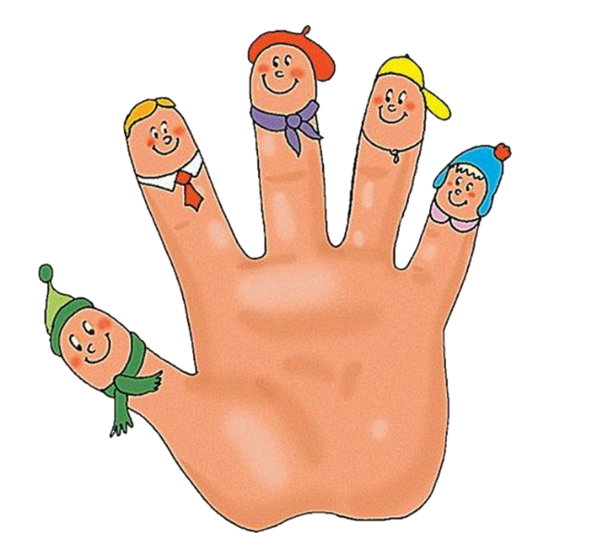
Пальчиковая гимнастика Утречко

Slide 4
Пение «Зимняя песенка» муз.М.Красева
.

Slide 5
Музицирование Играть ритмично каждому элементу на экране подобрать самостоятельно музыкальный инструмент

Slide 6
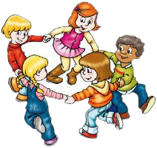
Пляска «»Рок-н-ролл»
Танцевать эмоционально, придумывая свои оригинальные движения. Взрослый танцует вместе с детьми.

Slide 7
Источник:
http://img-fotki.yandex.ru/get/6303/62229832.41/0_88e08_59c4e6b_XL фон
Автор шаблона: Зинина С.А.
https://www.youtube.com/watch?v=0qwMCWp2390 «Пудель и птичка» муз.Ф.Лемарка

